Slide 1
Дроны для деревьев
ФГБОУ ВО "Кузбасская государственная сельскохозяйственная академия"
Команда:
Ошова София Александровна - лидер
Салчак Алдын-Сай Самдар-ооловна
………

Slide 2
Актуальность проекта
Программа по посадке семян деревьев позволит оптимизировать возобновляемость лесных массивов. Существующее решение посадки вручную нецелесообразно, так как массовая вырубка идет намного быстрее и активнее, чем посадка. Решение создания специальной программы для посадки семян с помощью дронов будет выполнять основную часть посадок деревьев, в том числе и на труднодоступных территориях.

Slide 3
Проблема
Проблема клиента, которую вы решаете.
Почему существующих вариантов решения
не достаточно?
Использование БПЛА позволяет ускорить процесс посадки, снизить затраты на рабочую силу, так же мы будем иметь мониторинг и посадку на труднодоступных территориях.
Картирование местости с отсутствием древесных насаждений производится людьми достаточной сложный и долгий процесс.
а существующее решение посадки вручную нецелесообразно, так как массовая вырубка идет намного быстрее и активнее, чем посадка.
И потому не позволяют эти барьеры преодолеть.

Slide 4
Решение
Что вы предлагаете, уникальные преимущества и выгоды для клиента.
Решение создания специальной программы для посадки семян с помощью дронов
будет выполнять основную часть посадок деревьев, в том числе и на труднодоступных территориях.
В отличии от ручной посадки
будет иметь приемущества, такие как :
Высокая скорость и эффективность изменения статуса зеленого покрова на территории области, а так же мониторинг земель.

Slide 5
Рынок
Рынок, на котором вы работаете, его объем, рост и уровень конкуренции.
На рынке уже существуют компании, которые используют БПЛА для ухода за деревьями, но они в основном ориентированы на крупные коммерческие предприятия, поэтому данные проект будет иметь спрос среди бюджетных и некоммерческих организаций, так как мы будем предоставлять возможность мониторинга территорий и доступ в труднодоступные места, а так же быструю и равномерную посадку семян.

Slide 6
Бизнес-модель
Бизнес-модель – как вы зарабатываете или планируете.
Мы планируем продавать наш продукт как сервис, основанный на подписке. Клиенты будут оплачивать ежемесячную или годовую подписку, которая включает доступ к нашей программе, обработку изображений и аналитику данных.

Slide 7
Текущие результаты
Текущие результаты: успешные кейсы, клиенты или предварительные договоренности, привлеченные инвестиции и др.
Проект находится на стадии анализа и разработки идеи.

Slide 8
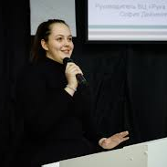
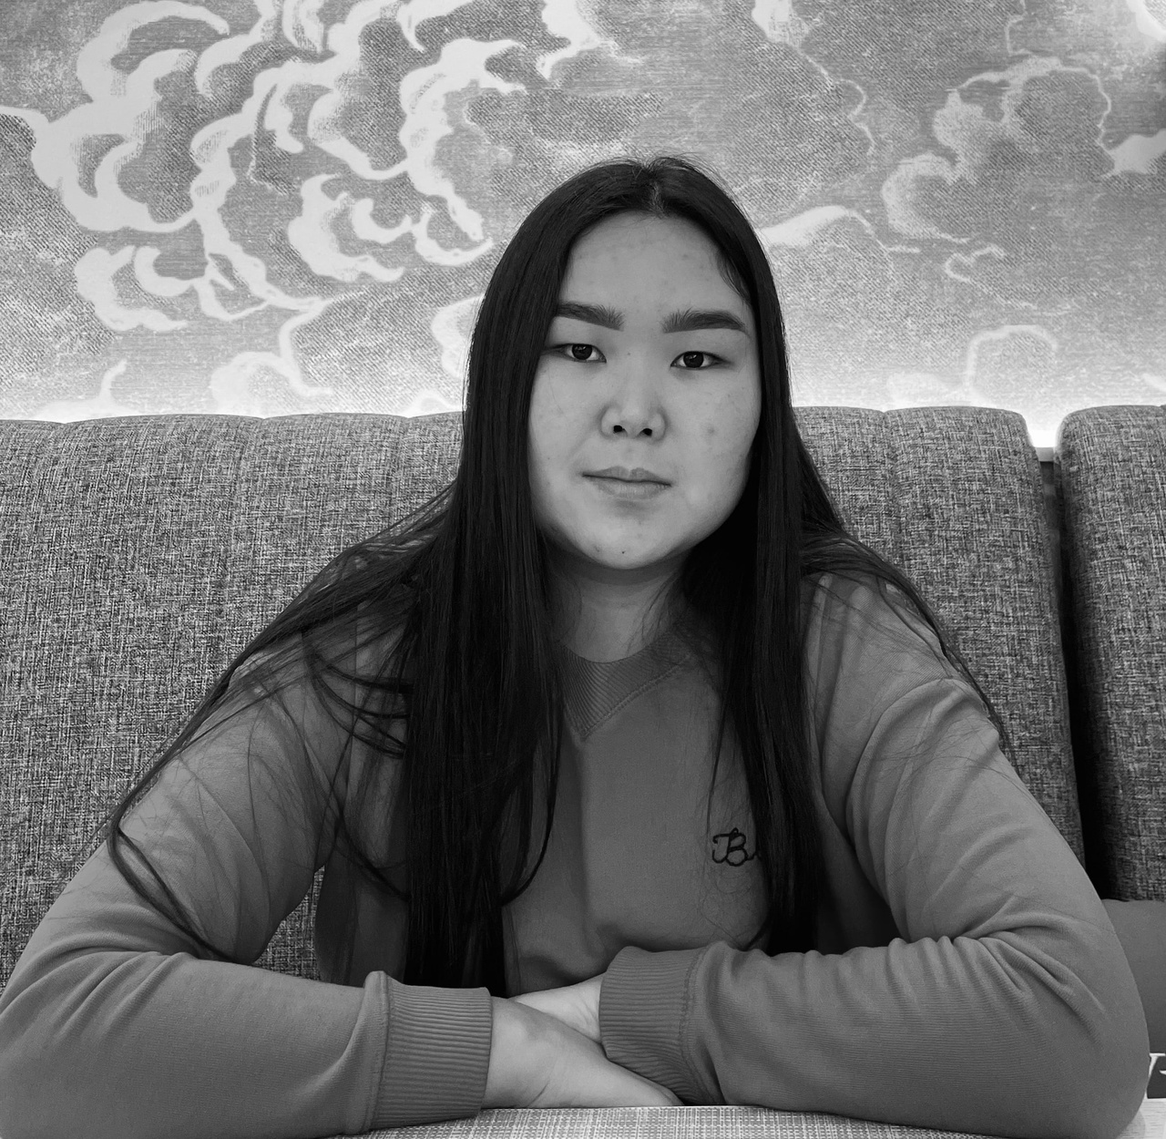
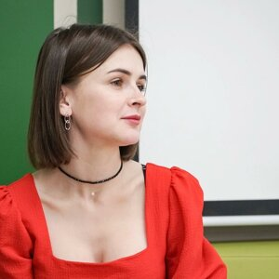
Команда
Ключевые члены ваше команды (CEO, CTO и СMO), опыт и компетенции;
Ошова София Александровна
Салчак Алдын-Сай Самдар-ооловна
Береславец Евгения Анатольевна
Лидер
Администратор
Наставник

Slide 9
Планы развития
Планы развития, потребности и предложение для того, кому вы адресуете презентацию.
1. Создание возможности планирования и управления ресурсами для посадки (БПЛА, семена, удобрения и т.д.).
2. Проведение испытаний на реальных площадках с различными видами почвы и растений.
3. Поиск потенциальных инвесторов для расширения проекта и увеличения производственных мощностей.
4. Привлечение внимания к проекту через участие в выставках, конференциях и других мероприятиях.
5. Создание партнерских отношений с компаниями, занимающимися производством БПЛА и посадочного материала.
6. Расширение географии использования программы для посадки деревьев, учитывая климатические и географические особенности различных регионов.

Slide 10
Контакты
Сайт
Телефон
email
+7 (961) 715-86-65
sofiya05032002@gmail.com

